Slide 1
第14章 软件项目管理

Slide 2
14.1 概述
14.2 软件度量
14.3 项目进度管理
14.4 风险管理
14.5 小结

Slide 3
1 项目管理的目标
专业目标:(功能、质量、生产能力等)
工期目标: (开工、完成时间)
费用目标:（成本、投资）

Slide 4
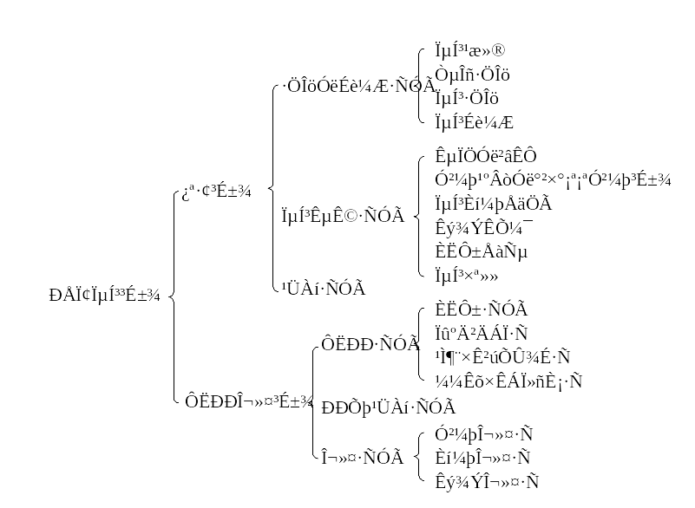
2 软件项目成本构成

Slide 5
3 软件项目管理的关注点
人员(People)
  人员是软件工程项目的基本要素和关键因素。
  在对人员进行组织时，有必要考虑参与软件过程(及每一个软件项目)的人员类型。
产品(Product)
  定义项目范围，其中包括建立产品的目的和范围、可选的解决方案、技术或
  管理的约束等。
过程(Process)
  通常将项目分解为任务—子任务等，其分解准则是基于软件工程的过程。
项目(Project)
  采用科学的方法及工具对项目基本内容进行管理。

Slide 6
软件项目管理中的人员
项目管理人员
  负责软件项目的管理工作，其负责人通常称为项目经理。
高级管理人员
  可以是领域专家，负责提出项目的目标并对业务问题进行定义。
开发人员
  掌握了开发一个产品或应用所需的专门技术，可胜任包括需求分析、
  设计、编码、测试、发布等各种相关的开发岗位。
客户
  一组可说明待开发软件的需求的人，也包括与项目目标有关的其它风
  险承担者。
最终用户
  产品或应用提交后与产品/应用进行交互的。

Slide 7
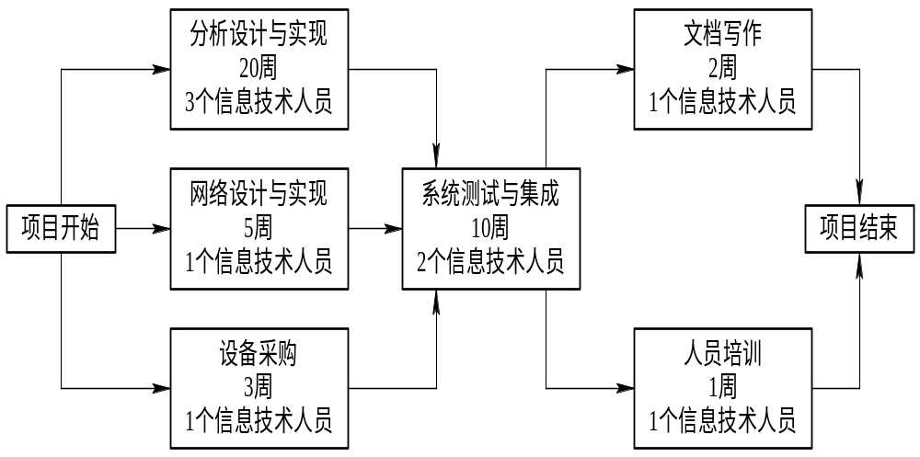
书店系统人力资源需求的网络图

Slide 8
3 软件项目管理的内容
软件项目管理过程示例
相关的概念
项目启动，项目计划 ，软件度量 ，项目估算， 风险管理， 进度安排， 追踪与控制 ，软件配置管理.

Slide 9
14.1 概述
14.2 软件度量
14.3 项目进度管理
14.4 风险管理
14.5 小结

Slide 10
14.2 软件度量
度量
软件度量是为软件过程和产品本身定义测量方法和标度。
度量目的
是为了提高产品的质量;是为了对过程进行改进。
度量的作用
是为了有效地采用定量的方式来进行管理。
管理人员利用度量了解软件工程过程的执行情况和产品质量。

Slide 11
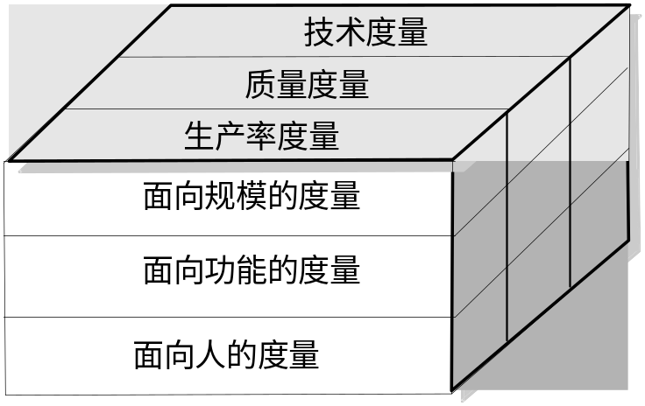
1软件度量分类
分类1：
  面向规模的度量用于收集与直接度量有关的软件工程输出和质量信息。
  面向功能的度量的则集中在程序的“功能性”和“实用性”。
  面向人的度量则收集有关软件所用方式的信息和人员理解有关工具的方法和效率的信息。
分类2：
  软件生产率度量集中在软件工程过程的输出。
  软件质量度量可指明软件满足明确的和隐含的用户需求的程度。
  技术度量主要集中在软件产品的某些特征(如逻辑复杂性、模块化程度)上，而不是软件开发的全过程。

Slide 12
2 面向规模的度量
软件的大小(size)，一般用代码行度量。
  优点：方便、直观
  缺点：很大程度上取决于程序设计语言以及软件设计的质量。
测量出软件规模后可方便地度量其它属性，包括：
度量名 | 含义及表示
LOC或KLOC | 代码行数或千行代码数
生产率P | P=LOC/E，E为开发的工作量(常用人月数表示)
每行代码平均成本C | C=S/LOC，S为总成本
文档代码比D | D=Pe/KLOC，其中Pe为文档页数
代码错误率EQR | EQR=N/KLOC，其中N为代码中错误数

Slide 13
3 软件质量
软件质量定义
  ISO/IEC 9126：与软件产品满足明确或隐含需求的能力有关的特征和特性的总和。
  GB/T 13423：软件产品中能满足给定需求的性质和特性的总和，例如符合规格说明的程度；软件具有所期望的各种属性的组合程度；客户或用户觉得软件满足其综合期望的程度；软件的综合特性，它确定软件在使用中将满足客户预期要求的程度。
典型的软件质量模型
McCall模型、Boehm模型和ISO/IEC9126质量模型。

Slide 14
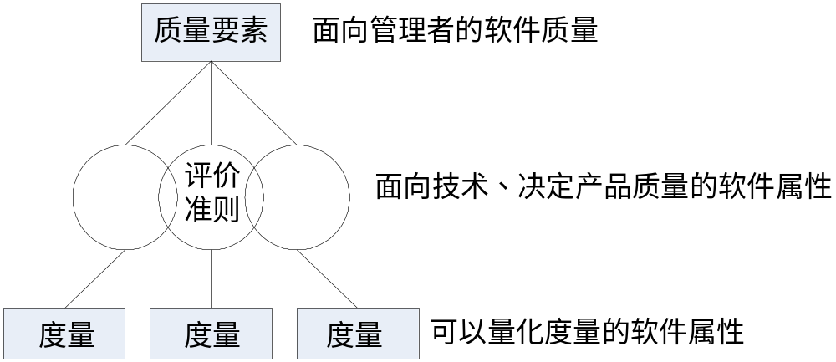
McCall模型
质量要素反映软件的质量，决定产品质量的软件属性用作评价准则，量化的度量体系可测量软件质量属性的优劣。

Slide 15
McCall软件质量要素
软件产品的运行、修改和迁移三个方面。
11个软件质量要素。
可维护性
可移植性
灵活性
可复用性
可测试性
软
软
可互操作性
件
件
修
转
正
移
性
性
软件运行性
正确性
可靠性
效率
完整性
可用性

Slide 16
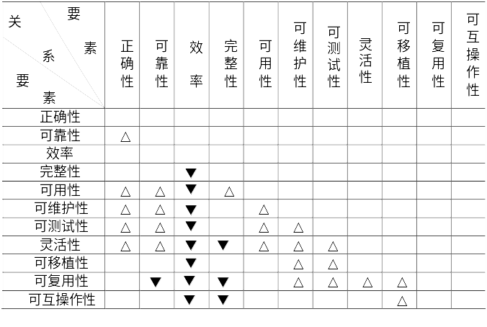
质量要素之间的关系
其中△表示正相关，▼表示负相关

Slide 17
软件质量属性
软件质量要素难以直接测量，因此需要为每个质量要素定义一组软件质量属性用作质量要素的评价准则，要求：
  能够完整、准确地描述软件质量要素。
  容易量化和测量。
McCall定义了21种软件质量要素评价准则。
质量要素与评价准则的关系见书。

Slide 18
量化的度量
处于软件质量度量模型的最底层是
定义了每个质量属性(评价准则)的可量化的度量指标
通过对这些指标的测量(可以是主观的，也可以是客观的)和加权计算得到质量属性的测量值
在McCall的模型中未给出具体的度量指标，度量者可根据不同的软件类型定义不同的度量指标体系

Slide 19
14.1 软件项目管理概述
14.2 软件度量
14.3 项目进度管理
14.4 风险管理
14.5 小结

Slide 20
进度安排
通用的项目进度安排工具和技术可以直接应用于软件项目。
为监控软件项目的进度计划和工作的实际进展情况，表现各项任务之间进度的相互依赖关系，需要采用图示法明确标识：
  各个任务的计划开始时间和完成时间。
  各个任务的完成标志。
  各个任务与参与工作的人数，各个任务与工作量之间的衔接情况。
  完成各个任务所需的物理资源和数据资源。
甘特图和网络图是两种常用的图示方法。

Slide 21
甘特图(Gantt Chart)
也称时间表(Timeline chart)，用来建立项目进度表。
在甘特图中，每项任务的完成以必须交付的文档和通过评审为标准。
因此在甘特图中，文档编制与评审是软件开发进度的里程碑。

Slide 22
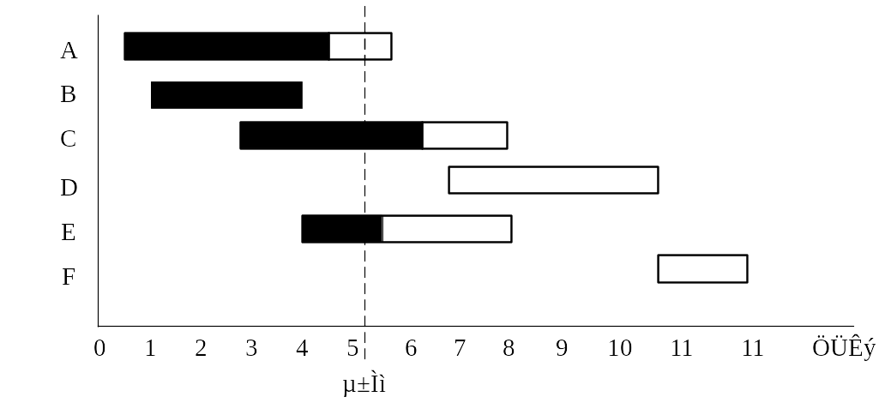
简单的甘特图

Slide 23
PERT和CPM
计划评审技术(Program Evaluation and Review Technique，PERT)
关键路径方法(Critical Path Method，CPM)
安排开发进度、制定软件开发计划的常用方法。
原理
采用网络图描述一个项目的任务网络，把应当完成
的任务用图或表的形式表示出来。

Slide 24
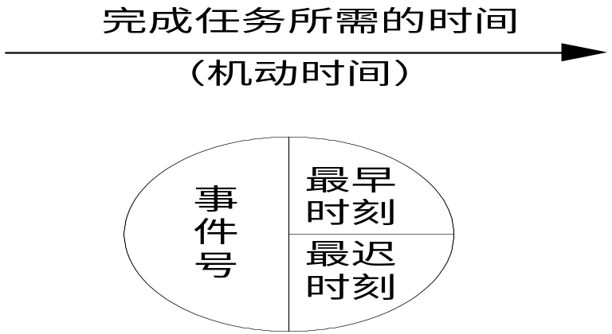
PERT图
PERT图是一种有向图
  图中的箭头表示任务，箭头上可标上完成该任务所需的时间。
  图中的结点(事件)表示流入该结点的任务已完成，可以开始流出该结点的任务。
  仅当所有流入结点的任务都完成时，流出该结点的任务才同时开始
  事件本身不消耗时间和资源，它仅代表某个时间点。
  一个任务可由事件之间的箭头来表示，二个事件之间仅可存在一条箭头。
  为了表示任务间的关系，可引入空任务，空任务完成的时间为0。

Slide 25
PERT图中的事件
每个事件用一个事件号进行标记，对每个事件定义：
  最早时刻：表示所有到达该事件的任务最早在此时刻时完成，或从该事件出发的任务最早在此时刻时才可开始
  最迟时刻：最迟时刻表示所有到达该事件的任务最迟必须在此时刻完成，或从该事件出发的任务最迟必须在此时刻时开始，否则整个工程就无法按期完成

Slide 26
关键路径的计算
机动时间：在不影响整个工期的情况下，当前任务允许延迟的最长时间
通过计算每个任务的机动时间来求项目的关键路径
方法步骤：
  计算最早时刻EFT
  计算最迟时刻LET
  计算机动时间
  得出关键路径：由机动时间为0的任务组成的项目路径

Slide 27
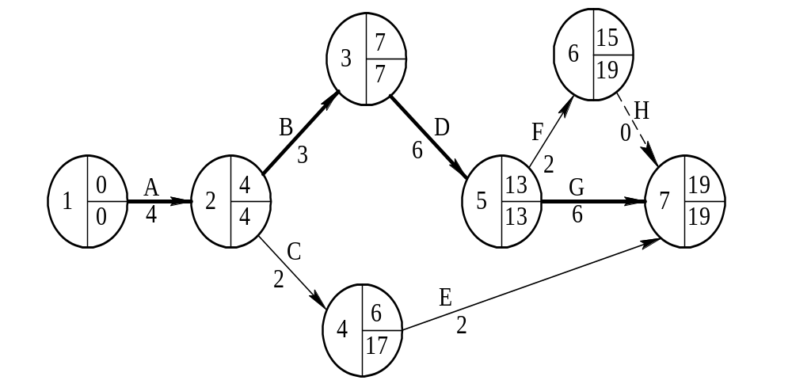
某项目PERT网的一个实例

Slide 28
跟踪进度
根据项目进度表，跟踪和控制各任务的实际执行情况
一旦发现某个任务(特别是关键路径上的任务)未在计划进度规定的时间范围内完成，那么就要采取措施进行调整
  增加额外的资源、增加新的员工或调整项目进度表
可以通过以下方式来实现项目跟踪：
  定期举行项目状态会议，由项目组中的各个成员分别报告进度和问题
  评价在软件工程过程中产生的所有评审结果
  确定正式的项目里程碑是否在预定日期内完成
  比较项目表中列出的各项任务的实际开始日期与计划开始日期
  非正式与开发人员进行会谈，获取他们对项目进展及可能出现的问题的客观评价

Slide 29
14.1 软件项目管理概述
14.2 软件度量
14.3 项目进度管理
14.4 风险管理
14.5小结

Slide 30
风险管理
风险：在给定情况下和特定时间内，那些可能发生的结果与预期结果之间的差异，差异越大，风险越大。
风险管理就是识别评估风险，建立、选择、管理和解决风险的可选方案和组织方法。包括了风险标识、风险预测、风险评估和风险管理与监控四个活动。

Slide 31
风险因素
风险因素
  事件(不希望发生的变化)
  事件发生的概率(事件发生具有不确定性)
  事件的影响(后果)
  风险的原因
风险可表示成不确定和后果的函数：
风险＝f(事件，不确定性，后果)
特定风险可采用必要的措施得到最大限度的避免，因此：
风险＝f(事故，安全措施)

Slide 32
风险的类别
项目风险：可能对项目的预算、进度、人力、资源、顾客和需求等方面产生不良影响的的潜在问题。
技术风险：潜在的设计、实现、接口、验证和维护等方面的问题，此外，规约的二义性、技术的不确定性、陈旧或不成熟的“领先的”技术都可能是技术风险。
商业风险：威胁要开发的软件的生存能力。
  开发了一个无人真正需要的产品(市场风险)
  开发的产品不符合公司的整体商业策略(策略风险)
  建造了一个销售部门不知如何销售的产品
  由于重点转移失去了高级管理层支持(管理风险)
  没有得到充分预算或人力资源保证(预算风险)

Slide 33
影响软件风险的因素
包括性能、成本、支持和进度。
  性能风险：产品能满足需求且符合其使用目的的不确定的程度。
  成本风险：项目瞀能被维持的不确定的程度。
  支持风险：软件易于维护的不确定的程度。
  进度风险：项目进度能被维持且产品能按时交付的不确定的程度。

Slide 34
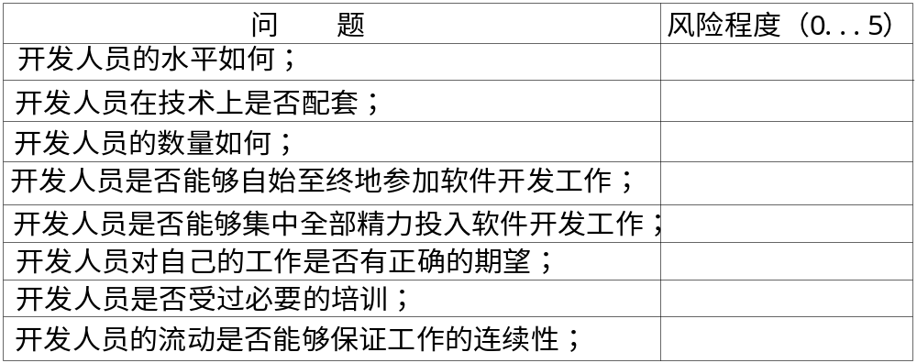
通过风险检测表标识风险
设计及使用各类风险检测表来标识各种风险，风险表中列出了相关的一些问题，对这些问题可以选用0~5来回答，值越大表示风险越大，例如“人员配备风险检测表”：

Slide 35
风险预测
评价每种风险发生的可能性或概率以及当该风险发生时所导致的后果，包括：
  建立一个尺度，以反映风险发生的可能性
  描述风险的后果
  估算风险对项目及产品的影响
  标注风险预测的整体精确度以免产生误解
建立风险表
  第1列列出所有的风险
  第2至4列列出每个风险的种类(项目风险、技术风险、商业风险等)、发生的概率以及所产生的影响
  综合考虑风险发生的概率和风险所产生的影响，对风险表排序

Slide 36
风险评估
进一步审查风险预测阶段对各种风险预测的精确度，并对每个风险因素定义一个风险参考水准
当性能下降、成本超支、支持困难或进度延迟超过相应的水准时会导致项目被迫终止
风险评估活动通常采用下列形式的三元组：[ri，li，xi]，其中：ri表示风险，li表示风险发生的概率，xi表示风险产生的影响

Slide 37
风险监控
监控可以提供风险指示(是否正在变高或变低)的因素
例如，对人员流动风险可监控如下因素：
  项目组成员对项目的态度
  项目组的凝聚力
  成员之间的关系
  与报酬和利益相关的问题
  在公司内和公司外工作的可能性

